Slide 1

Sistema VASPA
VASPA Team:
Fabricio González
Francisco Estrada
Nicolás Sartini
Laboratorio de Desarrollo de Software

Slide 2
Introducción – Sistema VASPA
Visualización
Administración
Seguimiento
Programas de Asignaturas

Slide 3
Temario I - Documentación
Funcionamiento del Sistema
Estado del Proyecto
Planificación a largo plazo
Estimación
Gestión de Riesgos
Plan de Pruebas
Presentación de Casos de Uso
Diagrama de Casos de Uso
Comparativa funcionamiento actual - futuro

Slide 4








Temario II – Implementación
Implementación de 7 Casos de Uso:
Sistema Web:
5 Casos de Uso principales

Slide 5
Planificación a largo plazo
Nombre de la Tarea | Mes
Modelo de Datos. CU: Visualizar Programa y Subir Programa Firmado | Marzo
CU: Gestionar Carrera, Gestionar Plan, Gestionar Asignatura | Abril
Revisión final Modelo de Datos con equipo GEF. Correcciones CU: Ingresar al Sistema. Pruebas | Mayo
CU: Gestionar Profesor y Gestionar Bibliografía. Pruebas | Junio
CU: Gestionar Programa y Generar Programa PDF. Pruebas | Julio
CU: Enviar Notificación (todas las notificaciones que habrá en el sistema). Pruebas | Agosto
CU: Obtener Asignaturas Pendientes y Ver Información de Asignatura. Pruebas | Septiembre
CU: Seguir Programa y Revisar Programa. Pruebas | Octubre
CU Subir Plan (con su visualización). Pruebas. Tareas que hayan quedado pendientes | Noviembre
Integración del Sistema, revisiones finales. Creación de manuales | Diciembre

Slide 6
Estimación
Última estimación de la cursada (26/11/2018): 43 semanas
Estimación actual (14/08/2019): 30 semanas
No se trabajó el tiempo esperado entre 11/2018 y 08/2019
Próxima estimación: hay CU que se terminaron entre la última estimación y la actualidad → < 20 semanas.

Slide 7
Gestión de Riesgos

Slide 8
Riesgos a futuro

Slide 9

Plan de Pruebas I
Definición de objetivos:
El objetivo de este documento es planificar las pruebas a ser realizadas en el Sistema VASPA.
Se planificará probar que los elementos de software funcionen como corresponda, como así también detectar errores.
En este caso, los componentes a evaluar son:
Todo texto que aparezca en la parte visual del sistema.
Funcionalidad de botones.
Input de tipo text, text area y select options que se presenten en formularios.

Slide 10
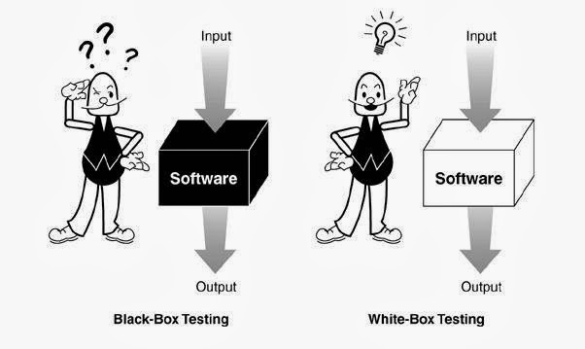
Plan de Pruebas II
Enfoque de las Pruebas
Los tipos de pruebas que se realizaron fueron:
Pruebas de Función.
Pruebas de Interfaces de Usuario
Se realizaron hasta el momento 30 Casos de Prueba, abarcando cada uno de los casos de uso implementados hasta el momento (Pruebas de Caja negra por el momento).

Slide 11
Plan de Pruebas III
Criterios de Inicio
Contar con el código fuente de cada uno de los casos de uso a probar.
Preparar el ambiente de prueba, para ello se debe contar con el hardware y software especificado.
Contar con una persona que realice las pruebas.
Criterios de Fin
Haber ejecutado todos los casos de pruebas
Haber analizado sus resultados.
Posteriormente haber corregido de los módulos donde el resultado esperado no coincide con el resultado obtenido.

Slide 12

Plan de Pruebas IV
Criterios de Suspensión de prueba:
En caso de realizar la corrección/refinación de los casos de uso probados.
Esperar la implementación de una nueva tanda de casos de uso.
Criterios de retomo de prueba:
Luego de haber realizado la corrección/refinación de los casos de uso, donde las pruebas habían resultado fallidas.
concluir la implementación de una nueva tanda de casos de uso.

Slide 13
Vista General del Sistema - Diagrama de Casos de Uso

Slide 14
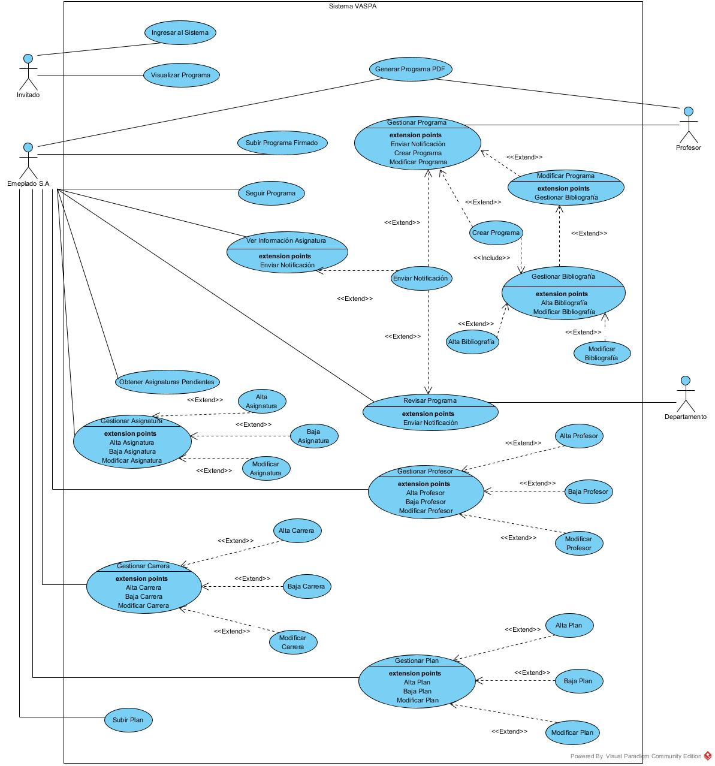

Slide 15
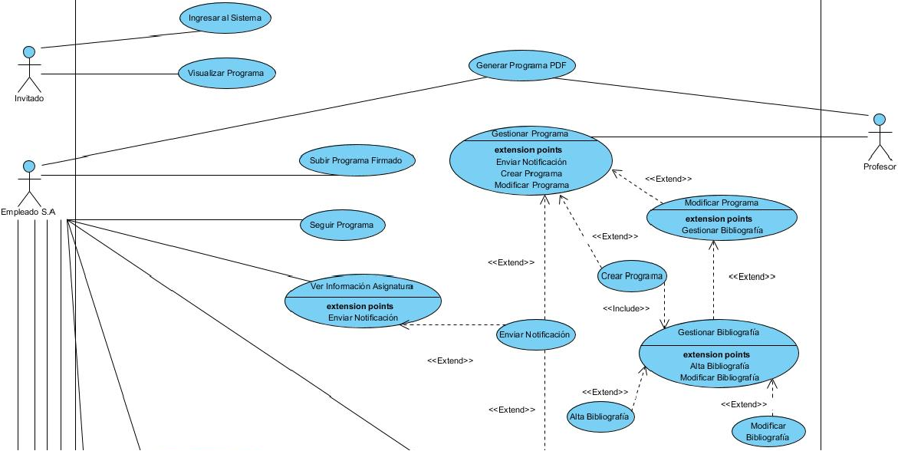
Web y móvil

Slide 16
Comparativa funcionamiento actual – futuro
Actualmente:
Los profesores completan el programa de la asignatura en un documento Word.
Empleado de SA cuenta con una hoja de cálculo en donde tiene un registro de los programas de asignaturas con su correspondiente vigencia, profesor responsable.
Se solicita el programa (actualización o uno nuevo) al profesor mediante correo.
Los programas son revisados tanto por SA como el director del departamento correspondiente.
No hay un seguimiento de los programas.
No hay un proceso definido para la firma de las autoridades:
SA → Departamento
Departamento → SA
Programa digitalizado y el original es guardado en un bibliorato.

Slide 17
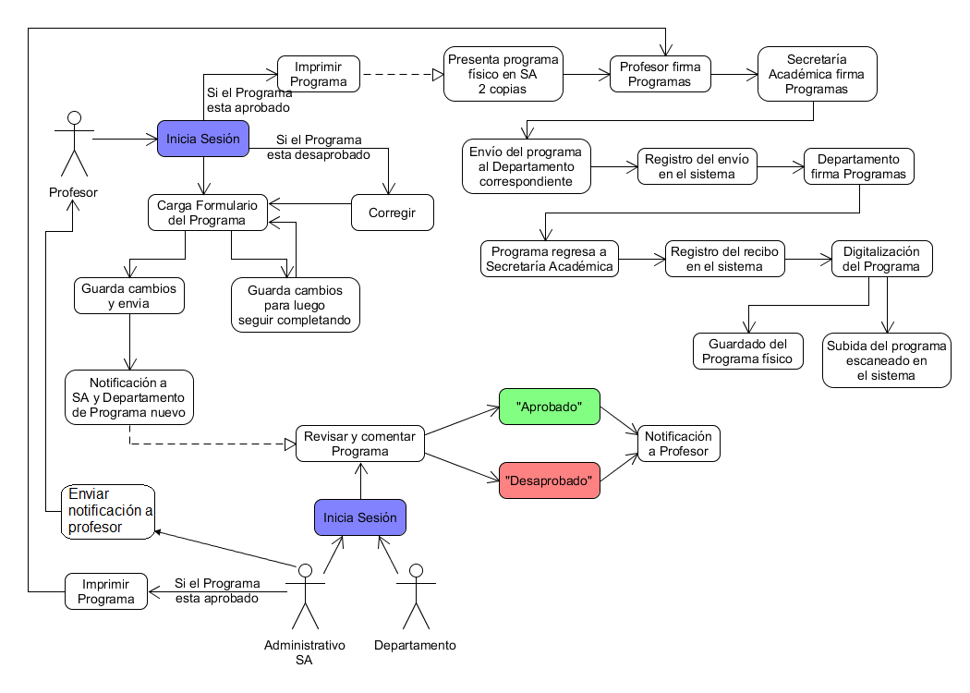
Comparativa funcionamiento actual - futuro

Slide 18
Comparativa funcionamiento actual - futuro

Slide 19
Comparativa funcionamiento actual - futuro
Ventajas generales del Sistema VASPA:
Registros de las notificaciones enviadas a docentes → Mayor control
Democratización del acceso a la información
Mayor eficiencia en el uso de recursos de la universidad

Slide 20
CU Enviar Notificación a Profesor

Slide 21
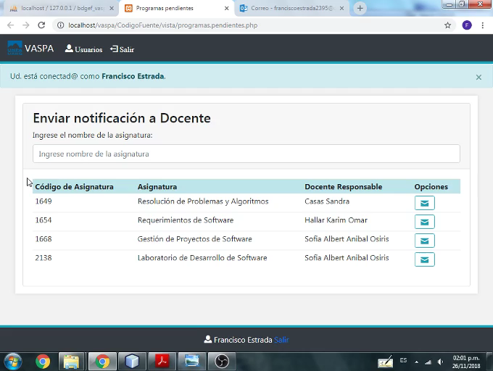

Slide 22
CU Alta de Programa

Slide 23
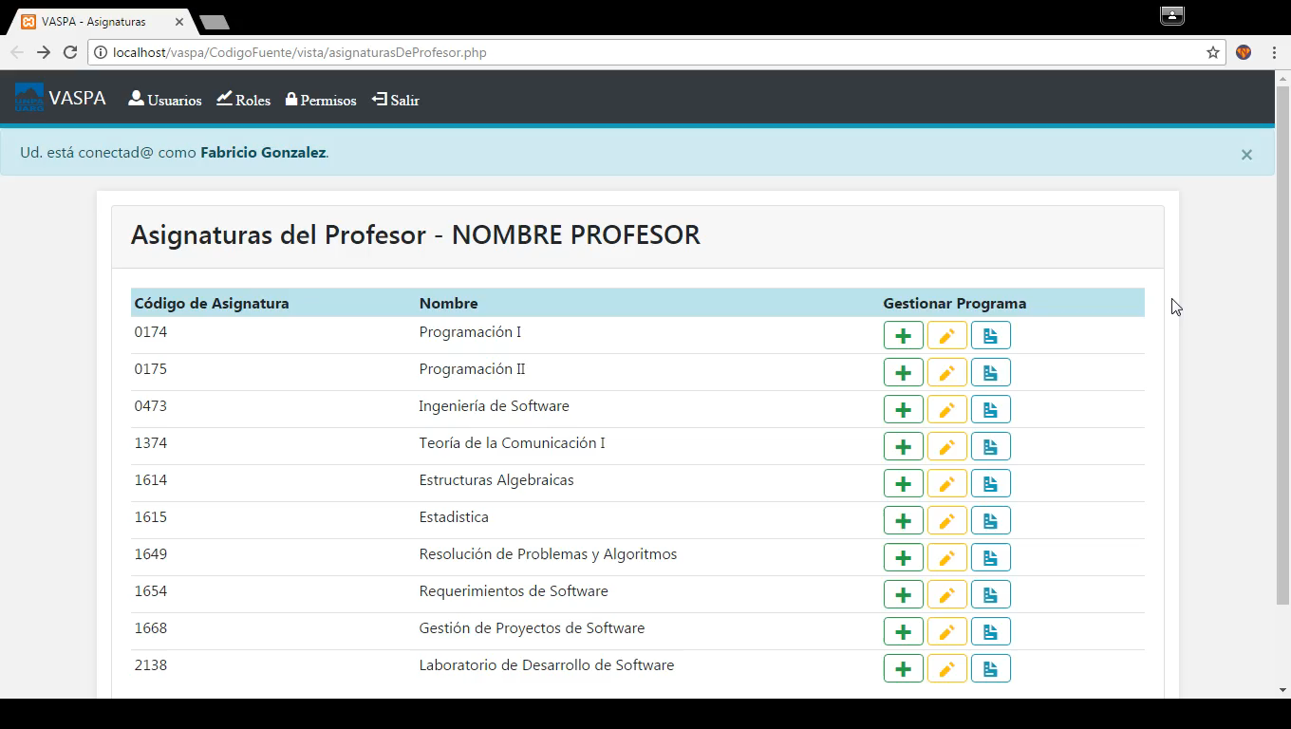

Slide 24
CU Generar Programa PDF

Slide 25
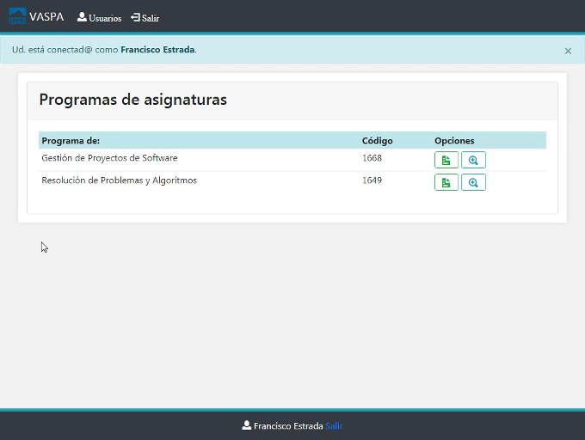

Slide 26
CU Subir Programa Firmado

Slide 27
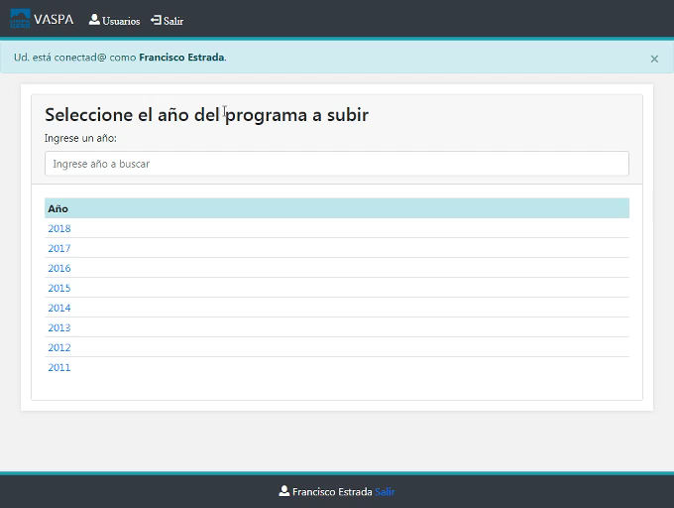

Slide 28
CU Visualizar Programa

Slide 29
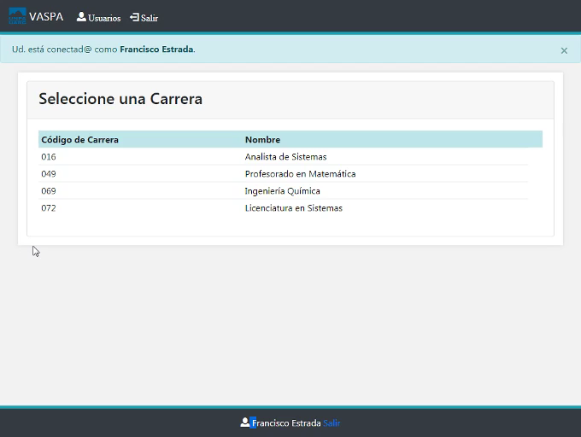

Slide 30
¡Muchas gracias!
https://github.com/fge23/Sistema-VASPA

